Slide 1
Evoluer avec les étudiants
Pascal Detroz & Nathalie Younès
JPU/DU - 16 mai 2017

Slide 2
1
Les étudiants et l’apprentissage

Slide 3
Plaçons-nous dans le cas de l’enseignement en licence : Quelle affirmation vous semble la plus juste ?
Mes étudiants sont assez passifs et désengagés, je dois les trainer et ça me demande beaucoup d’énergie
Mes étudiants me donnent la pêche, ils sont une source d’évolution permanente
1
2

Slide 4
La plupart des étudiants bachotent. Ils étudient en surface, pour l’examen et pas pour approfondir leurs connaissances
Tout à fait d’accord
Plutôt d’accord
Plutôt en désaccord
Pas du tout d’accord
1
2
3
4

Slide 5
Globalement, les étudiants ont un rapport utilitariste à leur formation, ils recherchent une connaissance utile et utilisable rapidement pour avoir leur diplôme et s’insérer socialement.
Tout à fait d’accord
Plutôt d’accord
Plutôt en désaccord
Pas du tout d’accord
1
2
3
4

Slide 6
Une toute petite partie de mes étudiants est vraiment intéressée par le sujet de ses études, manifeste une réelle curiosité intellectuelle et le goût d’apprendre
Tout à fait d’accord
Plutôt d’accord
Plutôt en désaccord
Pas du tout d’accord
1
2
3
4

Slide 7
Un petit nombre d’étudiants est en décrochage. Ils n’ont ni le niveau, ni les méthodes, ni la motivation nécessaires pour pouvoir faire des études à l’université
Tout à fait d’accord
Plutôt d’accord
Plutôt en désaccord
Pas du tout d’accord
1
2
3
4

Slide 8
4 profils d’étudiants
Compréhensive | 19 %
Performance | 36 %
Minimaliste | 34 %
Désimplication | 11 %
Paivandi (2015)

Slide 9
4 profils d’étudiants
Compréhensive | 19 %
Performance | 36 %
Minimaliste | 34 %
Désimplication | 11 %
Paivandi (2015)
Des profils dépendant de caractéristiques des étudiants (niveau, projet, milieu…)
Quelle est la part des environnements d’apprentissage ? Des pratiques pédagogiques ?

Slide 10
Activité (10 min en groupe)
Si l’on part du postulat que l’attitude « compréhensive » est celle à promouvoir, quels sont les leviers et les freins inhérents à l’enseignement (nous ne parlons pas de motivation ou de contexte propre aux étudiants) qui peuvent (dé)favoriser cette posture étudiante ?

Slide 11
Que préférez-vous ?
Continuer sur ce format interactif laissant une large place au débat
Réduire les interactions pour faire l’ensemble de ce qui est prévu

Slide 12
2
Les enseignants et la relation
à l’enseignement

Slide 13
Selon vous, la première qualité d’un enseignant :
Transmettre le savoir
Etablir une bonne relation avec ses étudiants
Faciliter l’apprentissage
1
2
3

Slide 14
Le triangle pédagogique Houssaye (1988)
Savoir
Enseigner
Apprendre
Enseignant
Etudiant
Former
Relation pédagogique

Slide 15
Posture transmissive centrée sur le savoir : Cours Magistral
un niveau de connaissance élevé dans sa discipline
être capable de l’exposer clairement et de manière structurée

Slide 16
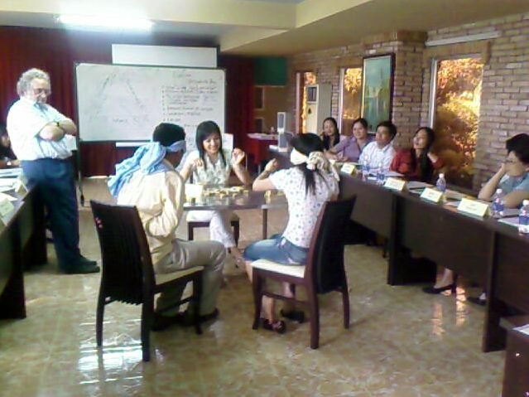
Posture relationnelle Centrée sur les interactions sociales Méthodes actives (jeux de rôle, mises en situation, débats…)
Dynamisme
Enthousiasme
Ecoute
Participation des étudiants

Slide 17
Une implication pédagogique, sociale et affective
« Quand le ton de sa voix est vivant et sympathique, c’est un véritable plaisir d’assister à son cours et d’apprendre. J’aime bien lorsque le prof a recours à l’humour. Pour moi, ce sont de petites choses qui sont importantes » - Alexia, étudiante en psychologie
Extrait de l’ouvrage de Saeed Paivandi Apprendre à l’université, DeBoeck, 2015

Slide 18
Importance du jugement de l’enseignant
« Quand tu sais que le professeur répondra bien à ta question, que tu peux lui poser, tu oses plus lui demander alors que certains profs ils s’en fichent complètement, ils te cassent, du coup après tu n’oses plus » Pascal, étudiant en droit

Slide 19
Importance des interactions sociales avec le personnel et les autres étudiants
« C’est beaucoup mieux quand même d’avoir une bonne ambiance dans la promo et des gens qui s’entendent bien, tu as déjà plus envie d’aller en cours » Noura, LEA

Slide 20
Posture de facilitateur d’apprentissage
Centrée sur l’apprentissage des étudiants
Apprentissage actif et évaluation formative

Slide 21
Une posture dépendante du développement professionnel de l’enseignant
Centration apprentissages
Stade 3
Centration interactions
Stade 2
Centration matière
Stade 1
Kugel (1993) Ramsden (2003)
Mais aussi du contexte d’enseignement
Trigwell (2002) ; Lindblom-Ylänne et al. (2006)

Slide 22
Exercice individuel (10 min)
Et vous ? Quelle posture adoptez-vous ?
Est-elle stable dans le temps ?
Est-elle stable en fonction des contextes ?
Aimeriez-vous pouvoir vous situer dans une autre posture ?
Si oui, laquelle ? Quels sont les freins qui vous en empêchent
Sinon, pourquoi ? Quels sont vos motivation à y rester ?

Slide 23
Impact des approches de l’enseignement sur les approches de l’apprentissage
Approche centrée sur l’enseignant | Passivité Dépendance Apprentissage en surface
Approche centrée sur l’apprentissage | Activité Autonomie Apprentissage en profondeur
Pintrich, 2003 ; Trigger et al.1999
Perception enseignement +
Motivation +
Engagement étude +
Duguet 2015

Slide 24
L'évaluation de vos étudiants: entre liberté individuelle et contrainte du contexte
3

Slide 25
Recherche en Fédération Wallonie Bruxelles
Equipe de marc Romainville (U. Namur) et Pascal Detroz (U. Liège)
Quantitative
2292 observations
Et donc 2292 enseignements
De 6 universités et de 15 hautes écoles
Sur les pratiques d’enseignement et d’évaluation
Recueil de variables personnelles et contextuelles
Qualitative
39 entretiens semi-structurés

Slide 26
Quand évaluez-vous vos étudiants de manière certificative ?
Uniquement en cours de semestre
De manière mixte
Uniquement en fin de semestre
1
2
3

Slide 28
A quelle(s) modalité(s) d’évaluation avez-vous recours ?
Examen écrit QCM
Examen écrit ouvert
Examen oral
Travail personnel
1
2
3
4

Slide 29
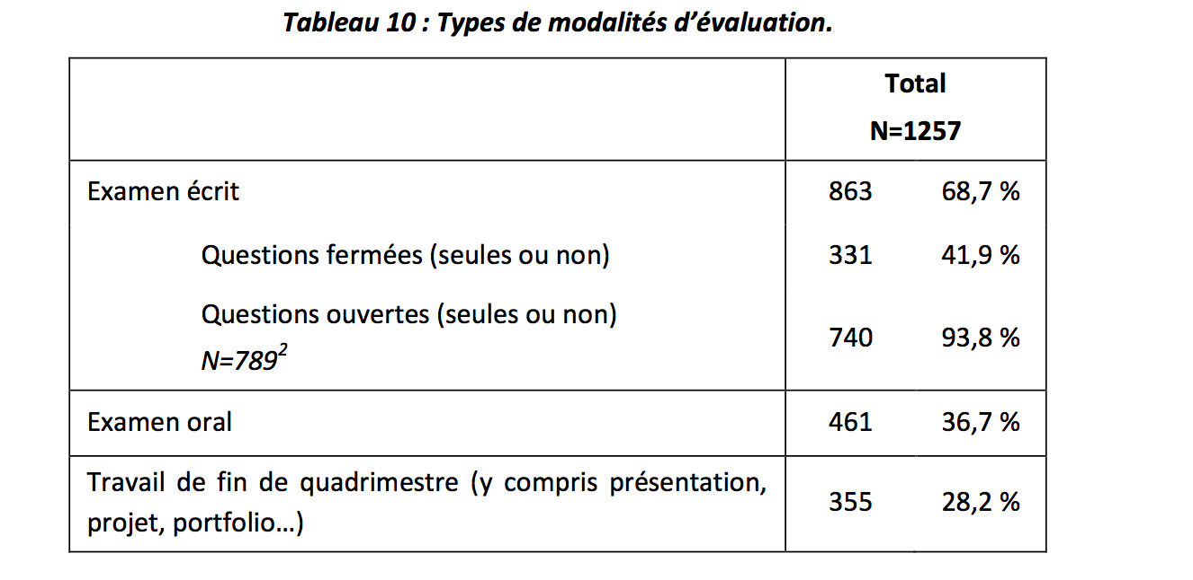

Slide 30
Selon vous de quoi dépendent le plus les modalités d’enseignements choisies pour un cours ?
Du profil du/des enseignants (genre, ancienneté, attitudes)
De la pédagogie utilisée pour le cours (Modalité d’enseignement, actif-passif, …)
Du contexte (année d’étude, taille de l’auditoire, …)
1
2
3

Slide 31
Variables personnelles
Le statut de l’enseignant ;
Le temps de travail (ETP) ;
L’intérêt à enseigner – L’équilibre souhaité des missions ;
Le niveau de frustration quant à la mission « enseignement » ;
Le genre de l’enseignant ;
L’âge de l’enseignant ;
L’ancienneté de l’enseignant.
Variables contextuelles
Cours en co-titulariat ou non ;
Catégorie (ou secteur) dans lequel l’enseignant a été engagé ;
Type court ou type long du programme dans lequel s’insère le cours ;
Bloc d’enseignement dans lequel se donne le cours ;
Nombre d’ECTS du cours ;
Nombre d’étudiants inscrits au cours ;
Ratio théorie/pratique du cours ;
Ancienneté de l’enseignant dans ce cours ;
Nombre d’assistants dédiés à ce cours ;
Type de pédagogie utilisée dans le cours ;
Méthode pédagogique utilisée dans ce cours
Compétences visées par le cours.

Slide 32
Modalités pédagogiques

Slide 33
Modalités pédagogiques

Slide 34
Type de pédagogie

Slide 35
Type de pédagogie

Slide 36
Ratio théorie-pratique

Slide 37
Ratio théorie-pratique

Slide 38
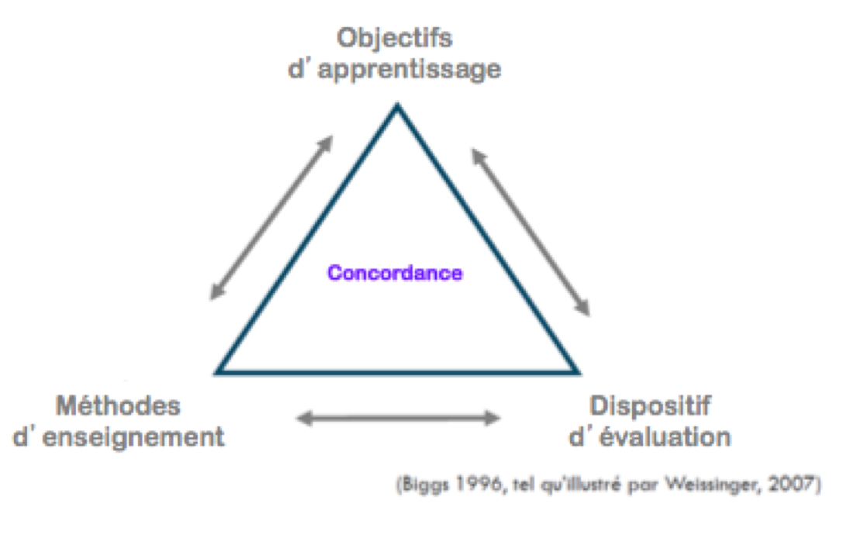
Une règle de base : la triple concordance

Slide 39
Exercice individuel (10 min)
Idéalement, quelles seraient les méthodes d’évaluation que je privilégierais ?
Quels sont les freins et les contraintes qui pèsent sur moi ?
Quels éléments positifs me permettraient de les contourner ?

Slide 40
L'évaluation de l'enseignement par les étudiants : un outil d’évolution?
4

Slide 41
Durant vos études universitaires, vous avez été amenés à évaluer vos cours :
systématiquement
souvent
rarement
jamais
1
2
3
4

Slide 42
En tant qu’enseignant vous faites évaluer vos cours par vos étudiants
systématiquement
souvent
rarement
jamais
1
2
3
4

Slide 43
Avec quel outil pratiquez-vous l’EEE ?
Un questionnaire personnel
Le dispositif institutionnel
Autre
1
2
3

Slide 44
L’évaluation de l’enseignement par les étudiants est utile pour améliorer l’enseignement
Tout à fait d’accord
Plutôt d’accord
Plutôt en désaccord
Pas de tout d’accord
1
2
3
4

Slide 45
L’évaluation de l’enseignement peut aussi avoir des effets négatifs
Tout à fait d’accord
Plutôt d’accord
Plutôt en désaccord
Pas de tout d’accord
1
2
3
4

Slide 46
Des effets contrastés
Effets positifs : amélioration de l’enseignement
Feedback à mi parcours : amélioration résultats (Marsh, Fleisher, Thomas, 1975 )
Effet supérieur si suivie de discussions en groupe ou de consultations sur les résultats et les perspectives d’amélioration (Marsh, 2007)
Impact des actions d’un département sur EEE (Gilles et al. 2007)
Effets négatifs : baisse de la qualité de l’enseignement
Découragement ; Stress (McKeachie ;1979 ; Machell,1989 ; Boice,1992)
Méfiance (Moore et Kuol, 2005)
Dérives consumériste et performative (Arthur, 2009 ; Younès et Gay, 2014)
Pas d’effet: procédure bureaucratique vidée de son sens

Slide 47
Suite aux EEE vous avez apporté des changements dans votre pratique :
Non je n’étais pas d’accord avec les étudiants
Non je ne pouvais pas faire les changements
Oui j’ai fait quelques ajustements de surface
Oui j’ai apporté des modifications importantes
Oui j’ai complètement transformé ma pratique
1
2
3
4
5

Slide 48
Points de vue des enseignants sur l’EEE vécue Paivandi, Younès (2017)
Enquête qualitative par entretien, approche phénoménologique
2013/2014 , 45 EC dans 2 universités, 4 groupes de disciplines,
Investiguer les liens entre :
Conception de l’enseignement, Ramsden, 1992 ; Triggwell et Prosser, 1996 etc.
Attitudes vis-à-vis de l’EEE Gervais, Nadeau, et Barnabé (1996), Bernard, Postiaux, et Salcin (2000) ; Beran et Rokosh (2009) ; Younes (2007), Detroz (2010), Nasser et Fresko (2002), Chang (2003), Sall (2009) et El Hassan (2009)
Impact de l’EEE sur les pratiques d’enseignement Décalages attitudes (73%) et utilisation (12 %) Spiller et Harris, 2013
En relation au contexte d’enseignement, au dispositif d’évaluation et à l’enseignant

Slide 49
Appréciation de l’EEE et impact sur la pédagogie
 | Réfléchir sur sa pédagogie | Changements adaptatifs | Changements marginaux | Réticence, refus
Vision négative | aucun cas | rarement | parfois | souvent
Vision passive-normative | aucun cas | souvent | souvent | parfois
Vision affirmative | parfois | souvent | souvent | aucun cas

Slide 50
conception de l’enseignement et prise en compte des résultats de l’EEE
 | Réflexion pédagogie | Changement adaptatif | Changement marginal | Réticence refus
Transmission |  | + | ++ | +
Transmission améliorée |  | ++ | ++
Apprentissage étudiant | + | ++

Slide 51
Quand vous avez fait évaluer vos cours par les étudiants :
Vous avez discuté des résultats avec eux
Vous leur avez communiqué les résultats des EEE
Vous leur avez communiqué les mesures prises suite aux EEE
Vous ne les avez pas informés des résultats des EEE
1
2
3
4

Slide 52
Dans votre département :
L’analyse des résultats des EEE est plutôt individuelle et solitaire
Il y a des temps organisés de discussion collective des résultats des EEE
1
2

Slide 53
Vous avez utilisé les EEE :
Dans un dossier personnel de candidature ou de promotion
Dans les dossiers d ’accréditation des formations
Pas utilisées dans ces cadres
1
2
3

Slide 54
Relation complexe EEE-enseignant-contexte
Réflexion critique sur la pédagogie
Conception de l’enseignement
Démarche de l’EEE
Pratique de l’enseignement
Vision de l’EEE
Contexte disciplinaire
Stratégies individuelles
Paivandi & Younès, 2017

